Slide 1
목차
컬렉션 프레임워크
Collection 인터페이스
Set 인터페이스
List 인터페이스
확장 for 문

Slide 2
Collection Framework
프레임워크란? 애플케이션의 전체적인 구조(뼈대)와 제어흐름을 담당하는 재사용 가능한 인터페이스와 클래스들의 집합
자바 표준 API에는 배열의 단점을 개선한 데이터 구조를 위한 Collection Framework를 제공한다

Slide 3
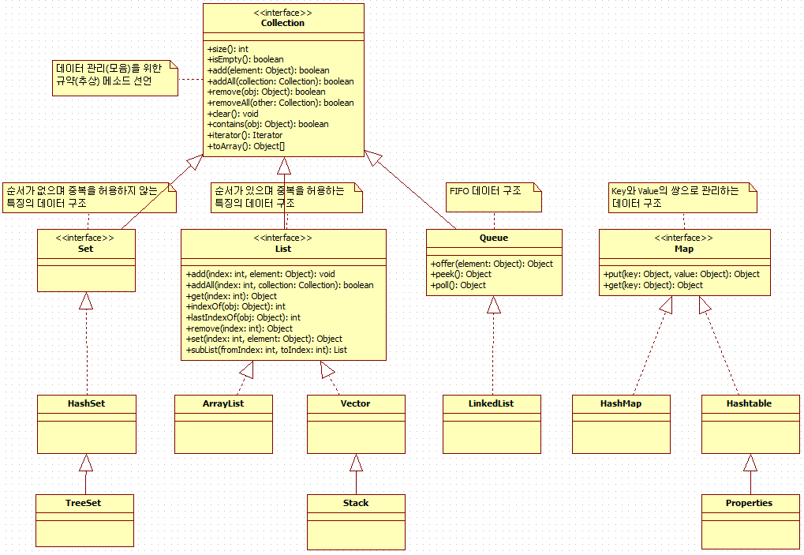
Collection Framework 구조

Slide 4
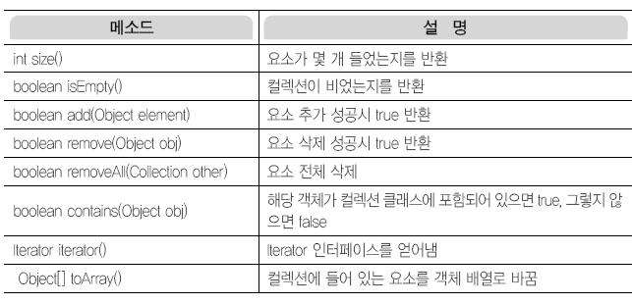
Collection 인터페이스의 주요 메소드

Slide 5
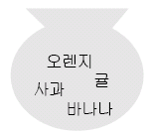
Set 인터페이스
HashSet<String> set;
set=new HashSet<String>( );
set.add("사과");
set.add("바나나");
set.add("귤");
set.add("오렌지");
set.add("바나나");

Slide 6
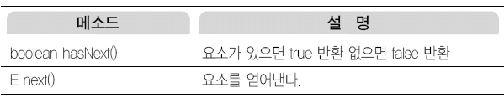
Iterator 인터페이스
Iterator elements=set.iterator();
while(elements.hasNext())
System.out.println(elements.next());

Slide 7
List 인터페이스
List란 데이터를 일렬로 늘어놓은 자료 구조를 말한다.
ArrayList, Vector, Stack,LinkedList가 모두 List 인터페이스를 구현한 클래스이다.
List는 Set과는 달리 요소가 순차적으로 처리된다.

Slide 8
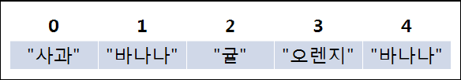
ArrayList 클래스
ArrayList<String> list;
list =new ArrayList<String>( );
list.add("사과");
list.add("바나나");
list.add("귤");
list.add("오렌지");
list.add("바나나");

Slide 9
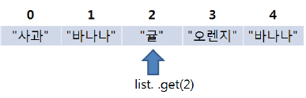
get 메소드
String item=list.get(2);

Slide 10
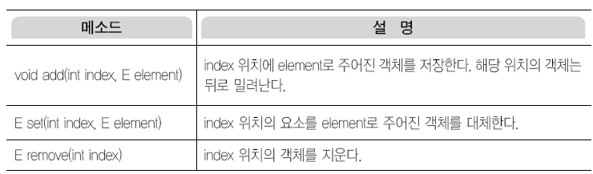
ArrayList에서 원소 추가, 변경, 삭제하기

Slide 11
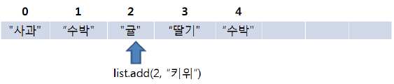

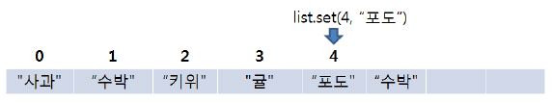

ArrayList에서 원소 추가, 변경, 삭제하기

Slide 12
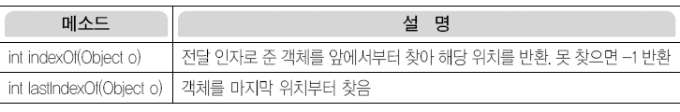
ArrayList에서 데이터 검색

Slide 13
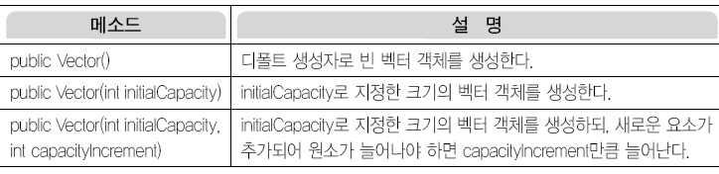
Vector 클래스

Slide 14
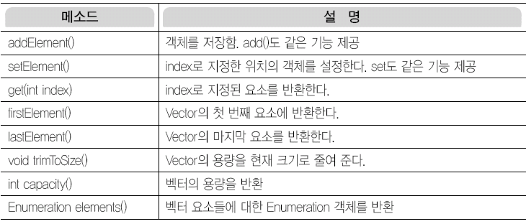
Vector 클래스

Slide 15
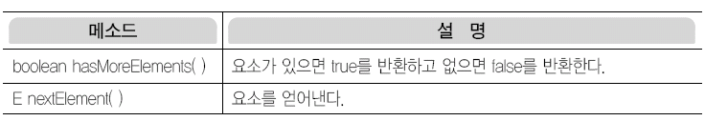
Enumeration 인터페이스

Slide 16
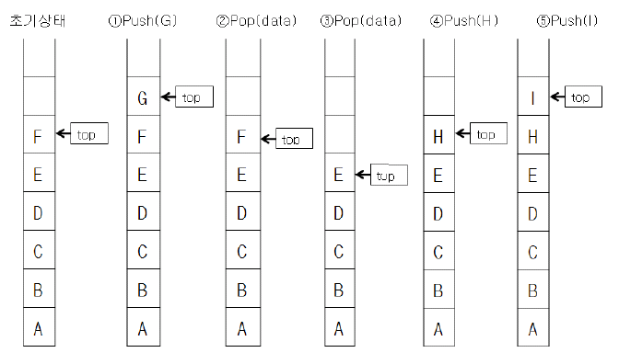
Stack 클래스

Slide 17
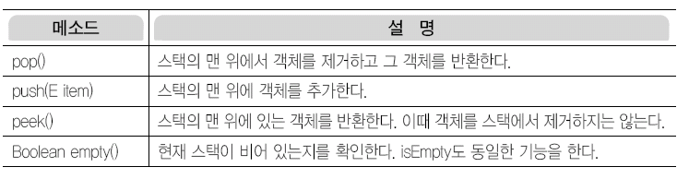
Stack 클래스의 주요 메소드

Slide 18
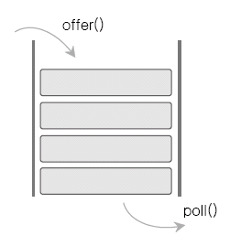
Queue 인터페이스 LinkedList 클래스

Slide 19
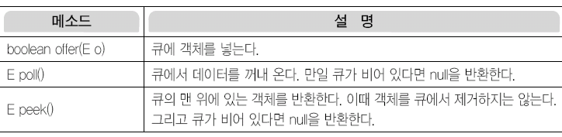
Queue 인터페이스 LinkedList 클래스

Slide 20
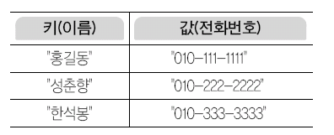
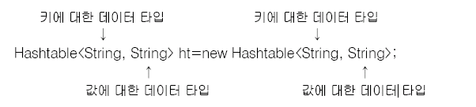
Map 인터페이스 Hashtable 클래스

Slide 21


Map 인터페이스 Hashtable 클래스
ht.put("홍길동", "010-111-1111");
ht.put("성춘향", "010-222-2222");
ht.put("한석봉", "010-333-3333");
String phone=ht.get("성춘향");

